Slide 1
Rijnmond gebied
Notes:
Peter Boudewijn sheet 1

Slide 2
RSO
ROS
Notes:
Peter Boudewijn sheet 2

Slide 3
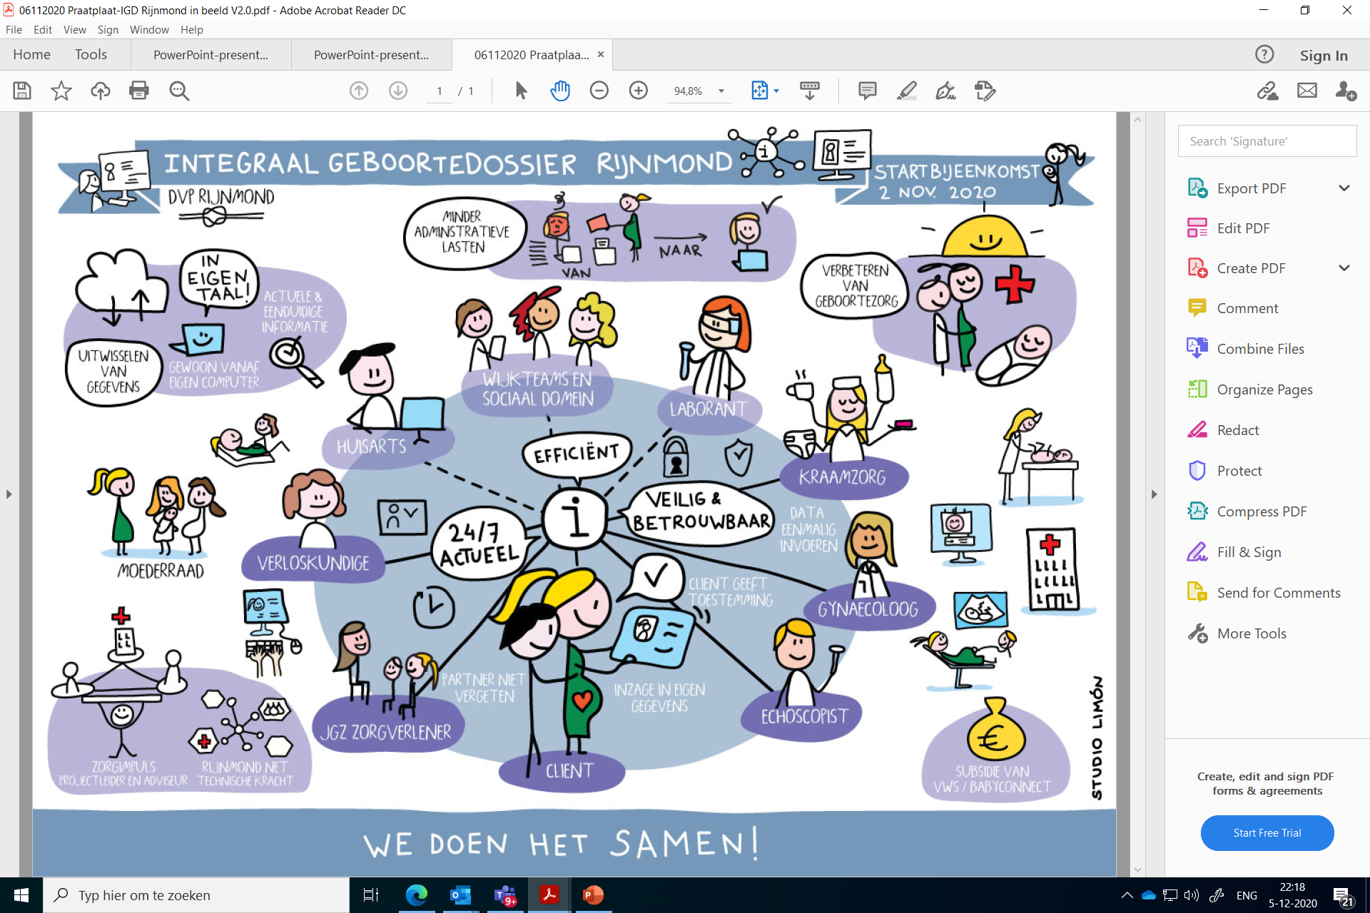
Notes:
Peter Boudewijn sheet 3

